Slide 1
ĮVADAS. MASAŽAS
Istorija, apibrėžimas, nauda

Slide 2
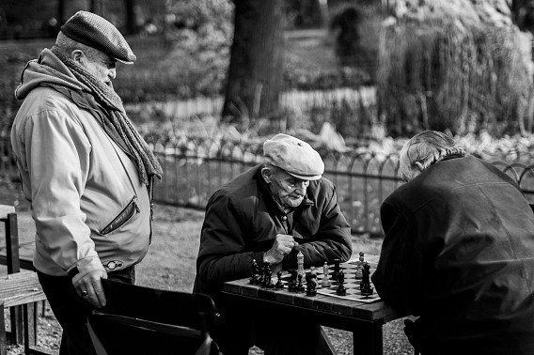
Kodėl šachmatai ?

Slide 3
Ką veikia šachmatininkas?
Apmąsto kombinacijas, prisimena žinomas partijas, improvizuoja. Fizinė veikla minimali, tereikia paimti figūrą ir padėti numatytoje vietoje. BET:
Kvėpuoja;
Virškina;
Nenuvirsta nuo kėdės, veikiamas gravitacijos;
Negalvoja, kaip paimti figūrą ir ją perkelti.
Nutirpo koja- pasiglostė, pasitrynė, paplekšnojo;
Pasiražė, nusižiovavo;
Blauzdą sutraukė mėšlungis- ištiesė koją.

Slide 4
Judėjimas ir raumenys
Judėjimas - pagrindinė gyvų organizmų savybė, raumenys- pagrindinis vaidmuo. Judesys, kaip viena būdingiausių organizmo funkcijų vyksta raumenų susitraukimo ir atsipalaidavimo dėka.
RAUMENYS:
-Išlaiko kūną ir vidaus organus
-Suteikia kūnui ir jo atskiroms dalims bei organams galimybę judėti. Kūno vertikalios padėties palaikymas, įvairūs judesiai - ėjimas, rašymas, kramtymas, kvėpavimas ir kt. vidaus organų veikla: širdies plakimas, peristaltika, šlapinimasis
-Apsauginė funkcija. Aplink pažeistą (perkrautą) segmentą raumenys įsitempia, tuo jį apsaugodami nuo dar didesnių perkrovimų. (apie 70 proc. skausmų yra raumenų raiščių kilmės)
-Dalyvauja kraujo apytakoje.
Raumenys dirbdami gamina šilumą, termoreguliacijoje.

Slide 5
skeleto, visceraliniai (vidaus organų) bei širdies raumenys
Skeleto raumenų yra du tipai: faziniai bei toniniai raumenys. Raumenų fazinis susitraukimas užtikrina struktūros, prie kurios tvirtinasi raumuo, judesį. Faziniai raumenys didžiąja dalimi susideda iš taip vadinamų "greitųjų skaidulų, sugebančių staigiai susitraukti
Toninio susitraukimo atveju atskiros raumenų skaidulos dirba asinchroniškai – tai įsitempia, tai atsipalaiduoja, todėl raumens įtempimas gali būti palaikomas ilgą laiką. Posturaliniai raumenys palaiko laikyseną - kūną išlaiko vertikalioje padėtyje. Šie raumenys didžia dalimi sudaryti iš, taip vadinamų, "lėtųjų skaidulų", jie gerai kapiliarizuoti (gerai aprūpinami krauju, o su juo ir maistinėmis medžiagomis), todėl gali ilgai dirbti nenuvargdami. Jiems būdingas lėtas laktato kaupimosi greitis.

Slide 6
Turime 2 viename- smegenų veiklos ypatumai ir paprasčiausia masažo technika gyvenime
Pagal Darvino evoliucijos teoriją žuvis evoliucionavo į roplius, tie į žinduolius, pastarieji į žmogų.
Grubiai, smegenų sluoksniai – roplio- žinduolio- žmogaus
Roplio valdo įgimtus refleksus
Žinduolio valdo įgytus refleksus
Žmogaus- mąstymas. Visi drauge per nervinę sistemą užtikrina biomašinos funkcionavimą
Smulkiam biomašinos funkcijų sutrikimui- raumenų paglostymas, trynimas, maigymas, patempimas

Slide 7
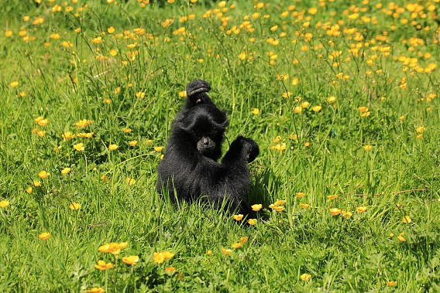
Remdamiantis empyrine žmonių patirtimi, teigiama, kad masažas primityvia forma egzistavo ikiistoriniame žmonijos periode
Tai leidžia suvokti nevalingi šachmatisto veiksmai, nutirpus kojai;
Gamtos stebėjimas (mama švelniai masažuoja mažylį)

Slide 8
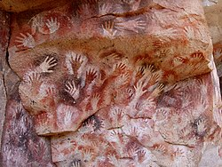
Kueva de las Manos urvas Argentinoje
Manoma,
formuojantis religiniam pasaulio suvokimui, ranka tapo garbinimo objektu.
Ranka reiškia sėkmę, savastį.
Be to ranka gydo.
Šamano ranka gina

Slide 9
APEIGOS (aprašyti Maklucho Maklajaus stebėjimai, Tuga-Okeanija- šamano apeigos)
Atsiranda manualiniai ritualai, užkeikimai, magiškos formulės.
Atsiranda “jėgos”, “valdžios”, “sveikatos” perdavimo apeigos.
Atsiranda grupė asmenų (šamanų, žiniuonių), žinančių ritualus.
Atsiranda ritualų, siekiančių masažo poveikio

Slide 10
APEIGOMS BŪDINGA
*Sistema, kaip gydomoji praktika, neišbaigta
*Praktiškai visi elementai naudojami- paglostymas, trynimas, maigymas, tempimas, vibracija
*Laipsniškas poveikio tempo ir stiprumo didinimas

Slide 11
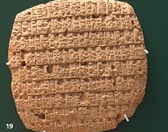
Šumerų kultūra (3,5 t.m. p.m.e)
Iš žynių ir žiniuonių atsiskiria “gydantieji”.
Masažas, kaip ir chirurginės intervencijos, gydymas žolėmis aprašytas molio lentelėje (3 t.m. p.m.e.)

Slide 12
MASAŽAS EGIPTE
Liudija įvairūs papirusai, bareljefai, puošę faraono rūmus.
Kasinėjant žinomo karo vado Horemhebo kapą, buvo rastas papirusas, kuriame aprašomas pėdos ir blauzdos masažas.
Tuo metu jau buvo žinomas porinis masažas.
Graikų filosofas ir istorikas Gerodotas (484-425 m. pr.m.e) aprašo reumato gydymą ( karštas smėlis, masažas)

Slide 13
Vaistų gaminimo knyga- apie 1500 m. pr.m.e. Virš 900 receptų
Aliejų mišiniai, žolių-aliejų mišiniai įtrynimui;
Masažas faraonui, kariams;
Masažas kaip atsipalaidavimo ”susiliejimo” priemonė
Galutinai atsiribota nuo mistikos
Neištobulinta masažo technika

Slide 14
MASAŽAS KINIJOJE
Pirmą kartą masažas paminėtas kinų manuskripte „Žmogaus menas“ (2698 m. p.m.e.). Smulkiai aprašyti masažo būdai, jų poveikis. Vėliau buvo nurodytos ligos, kurias galima gydyti masažu. Kinijoje taip pat buvo įkurtas institutas, kurio studentams, masažas buvo dėstomas kaip privaloma disciplina. Senovės Kinijoje, daugelyje provincijų, buvo įkurtos specialios mokyklos, kuriose buvo ruošiami gydytojai taosse, praktikavę akupunktūras, masažą ir gydomąją gimnastiką.

Slide 15
Džou dinastija (XI a- 221 m. p.m.e)
“Naujosios Džou dinastijos istorija”
Imperatoriškoje medicinos kanceliarijoje tarnauja vienas “gyduolis” ir 4 masažuotojai- išskiriams “meistras” ir masažuotojai “gizeliai”.
Išskiriama, kokios ligos kokiu masažu gydomos.
Atskirai išskiriama manualinė terapija, kaip masažo sritis (kaulų įstatymo technika “daoin”).
Išskiriama sąnarių, sausgyslių tempimo, kvėpavimo technika

Slide 16
INDIJA (Vedų civilizacija 2-1 a.p.m.e.)
Technikos
Schampooing (švelnus išmaigymas)
Tyrumal (ištrynimas gydomaisiais aliejais)
Navarakyžy (gyd.žolių arbatų-pieno mišiny verdami ryžiai, kt., turinys į medvilnės maišelį kuriuo “išbelsdavo” ligonį)
Abjanga (masažas su gyd. aliejais)
Šarodchara (kanapių aliejaus “lietus”)
Šventieji tekstai
Atcharvavedos
Ajurvedos

Slide 17
Chirurgijos tėvas Sušruta (apie 1000-800 m.p.m.e.)
Reikalavimai masažui, masažuotojams, dvasiniam ryšiui su pacientu, higienai
Sistemingas masažo procedūrų, tikslų aprašymas
Tailando medicinai
Tibeto medicinai
Visai sporto, kosmetologijos medicinai, pirčių ritualui, aromaterapijai
Ajurveda
Indijos medicinos įtaka

Slide 18
Masažas Graikijoje
Graikijoje labai populiarios buvo pirtys, kuriose masažas buvo privaloma procedūra. Tokios scenos vaizduojamos ant išlikusių graikiškų vazų. Herodotas buvo vienas pirmųjų, kuris bandė moksliškai pagrįsti masažo poveikį.
Masažas Romos imperijoje
Romos gydytojai daug ką perėmė iš Graikijos, Kinijos, Japonijos, Indijos, Egipto. Medicinos tėvas Hipokratas buvo masažo, kaip gydymo metodo Europoje, pradininkas. Jo darbuose plačiai aprašyti masažo būdai, jų taikymas įvairių ligų atvejais, organizmo sistemų stimuliavimui. Masažas buvo taikomas kariuomenėje, gladiatorių mokyklose, kaip efektyvi priemonė gydant traumas. Yra išlikusių aprašymų, kad imperatorius Julijus Cezaris versdavo vergą, jį masažuoti, kad išnyktų skausmai.

Slide 19
Viduramžiai
Ambruazu Pare (1510-1590) chirurgas
Visas eilė to laikmečio prancūzų chirurgų 1590-1620- knygos apie fizinius pratimus kūnui ir masažą
Frensis Bekon (1590-1620) ne medikas, paskelbė savo eksperimentus apie judesio-masažo būdus gydymo tikslais
William Harvey paskelbė savo kraujo apytakos mokslą 1628
Kūnas
Nevertas
Rūpesčių

Slide 20
Klasikinio masažo gimimas
“Apie gyvūnų judėjimą”
“Disertacija apie fizinę mediciną”:
Masažas- pasyvios gimnastikos forma
Masažo būtinybė ortopedijoje, chirurgijoje
Mažai judi- masažuokis
Dž.A.Borelli (1608-1679)
F.Hofmann (1660-1742)

Slide 21
P.G.Lingas (1773-1839)
Masažas ir gimnastika neatskiriami. Tai vienos sistemos sudedamosios dalys
Masažas- pliauškėjimas, vibravimas, glostymas, maigymas, išspaudimas, trynimas
Masažas- kaip vieninga sveikatinimo priemonė
Gimnastika Kon-fu sistema
“Bendrieji gimnastikos pagrindai”
1813 m. Stokholme atsidarė Karališkasis gimnastikos institutas
Gimė “Švediškas” masažas

Slide 22
Pripažinimas XIX a
Pranešimas med.konferencijoje apie gydomąsias masažo savybes
Pranešimai apie gydymą masažu, gydymo metodika
IV Vokietijos chirurgų suvažiavimas (1878 m,) bandymais įrodė gijimo pagreitėjimą po chirurg.operacijų
Įrodė limfos tekėjimo suaktyvėjimą po kojų masažo
Bone ir Lene
Macgere
Fon Mozengeilis
Buš ir Lassar

Slide 23
Rusų terapeutas Zacharjin anglų terapeutas Gede
Aprašė pakitimus žmogaus paviršinėse struktūrose, esant vidaus ligų susirigimams.
Gede-Zacharjino padidinto jautrumo refleksinės zonos

Slide 24
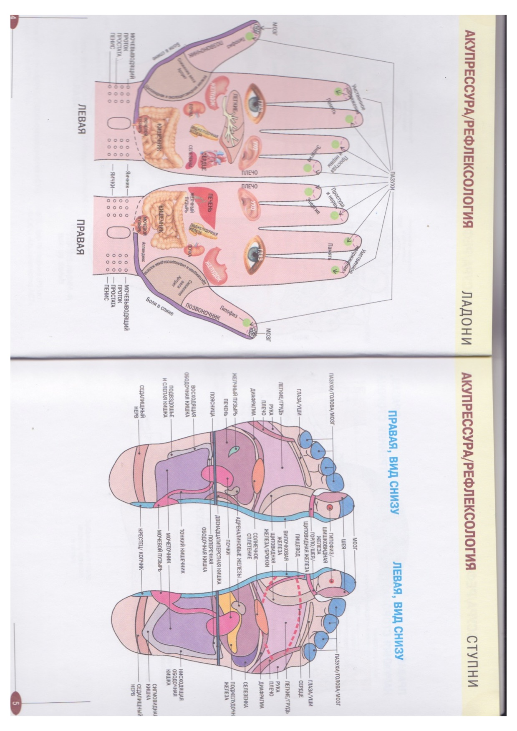
Refleksoterapija
Jei klasikinis masažas- vietinis nuolatinis mechaninis poveikis į atitinkamus audinius tai
Refleksoterapija- diferencijuotas fizinis poveikis kažkuriai parinktai specifinei zonai (ne pažeistai ir gydomai), remiantis nervų sistemos refleksiniais ryšiais.
Išskiriama atskirų zonų refleksoterapija

Slide 25
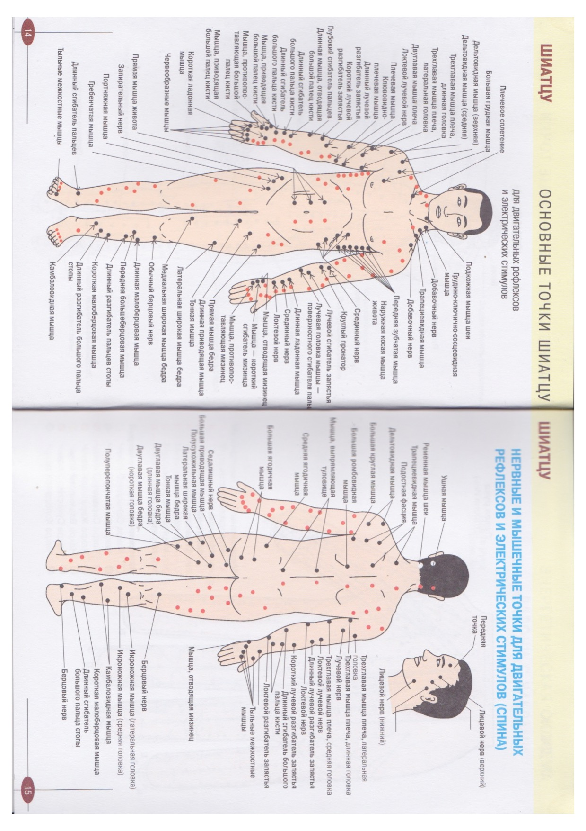
Akupunktūra/presūra
Taškinis masažas – tai vienas refleksoterapijos tipų, susidedančių iš mechaninio poveikio pirštu arba jį pakeičiančiu instrumentu daugiausiai į tuos pačius akupunktūros taškus (biologiškai aktyvūs taškai (BAT)), kurie naudojami adatų terapijoje. Lyginant su adatų terapija (akupunktūra) taškinis masažas turi daug privalumų.

Slide 26
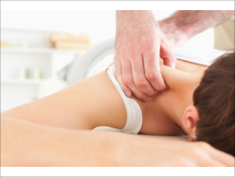
MASAŽAS
Masažas – sisteminis arba laisvas minkštų kūno dalių spaudimas, tempimas, žnaibymas, vibracija ir kitoks rankomis arba prietaisais atliekamas fizinis veikimas, siekiant teigiamo poveikio

Slide 27
organizmui arba jo dalims.
Gali būti taikomas atskiroms kūno dalims arba nuosekliai visam kūnui. Masažas naudingas kraujo apytakos gerinimui, kai kurių sužalojimų gydymui, streso sumažinimui. Sistemingas masažo taikymas dažniausiai gydymo tikslais vadinamas masažo terapija ir atliekamas kvalifikuotų masažuotojų.
Gydomasis masažas – tai viena iš masažo rūšių, kurios tikslas gydyti įvairias ligas, atkurt

Slide 28
Masažo poveikis organizmui
Fiziologinis procesas, kirstomas į bendrą poveikį visam organizmui ir atskiroms jo sistemoms.
Bendrasis masažo poveikis apima abipusius neurorefleksinius, neurohumoralinius ir neuroendokrininius ryšius.
Pirminė grandis šioje sistemoje yra odos mechanoreceptoriai, transformuojantys mechaninio dirginimo energiją į nervinius impulsus, sklindančius į centrinę nervų sistemą. Ji formuoja atsakomąsias reakcijas, koordinuoja, reguliuoja įvairias funkcijas, stimuliuoja regeneracijos procesus. Masažui yra būdingas neurorefleksinis veikimas, kuris turi įtakos visoms organizmo sistemoms.
Masažo metu humoralinėje aplinkoje atsiranda biologiškai aktyvios medžiagos (histaminas, acetilcholinas). Patekusios į kraują, jos išplečia kraujagysles, pagerina nervinio impulso sklidimą, stimuliuoja vegetacinės nervų sistemos adaptacines funkcijas. Šitaip pasireiškia neurohumoralinis masažo poveikis.
Veikiant neurorefleksiniam ir humoraliniam masažo veiksniams, keičiasi įvairių vidaus sekrecijos liaukų veikla. Ji aktyvėja arba lėtėja. Šitaip pasireiškia dar ir trečiasis, neuroendokrininis, masažo veikimas.

Slide 29
Klasikiniame-gydomajame masaže yra naudojami šie būdai: glostymas, trynimas, maigymas, vibracija, pasyvūs judesiai (arba pratimai).

Slide 30
T.Majersas ir jo “Anatominiai kūno traukiniai”
Pagrįsta nepertraukiamos funkcinės miofascijinės grandinės teorija.
Fascijų voratinklis suformuoja aiškiai išskiriamus raumeninius-fascijinius junginius- meridianus.
Apkrova, įtampa, stabilumas, refleksai- viskas išilgai meridianų.

Slide 31
MIOFASCIJINĖ GRANDINĖ
Priekinė paviršinė miofascijinė grandinė - tai raumenų grandinė, jungianti visą priekinį kūno paviršių: nuo pėdų iki galvos. Sudaryta iš dviejų dalių – nuo pėdų iki dubens ir nuo dubens iki galvos. Abi dalys susijungia kai žmogus stovi (klubas ištiestas). Taip pat ši raumenų grandinė teikia atsvarą nugarinei paviršinei grandinei bei apsaugo vidaus organus. Priekinė ir nugarinė grandinės susijungia per pėdos pirštų falangų antkaulį. Raumenys, kurie sudaro PPG daugiausiai atlieka staigius ir greitus judesius bei daugiau turi II tipo raumeninių skaidulų.

Slide 32
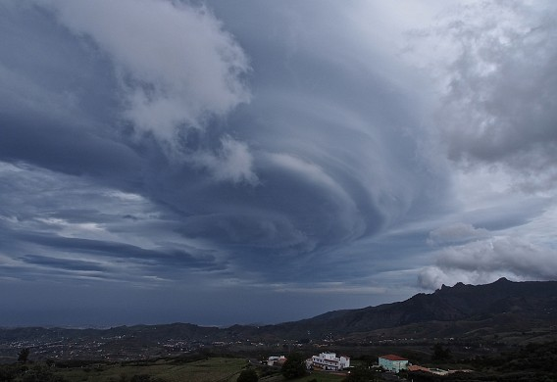
Bet kokios kūno dalies veiksmas sukuria poveikį gretimoms (ar tolimoms) struktūroms
Kūne šis susietų judesių rinkinys vadinamas kinetine grandine.
Žengiate į priekį viena koja. / kad judintumėte į priekį, jūs nuvedate savo dubens ir liemens pakabą ant kojos, kuri ką tik paėmė (ankstesnį) žingsnį. Kai kojos juda į priekį, ji su ja perkelia savo dubenį. /
kita pusė dubens sukasi atgal / ir t.t.

Slide 33
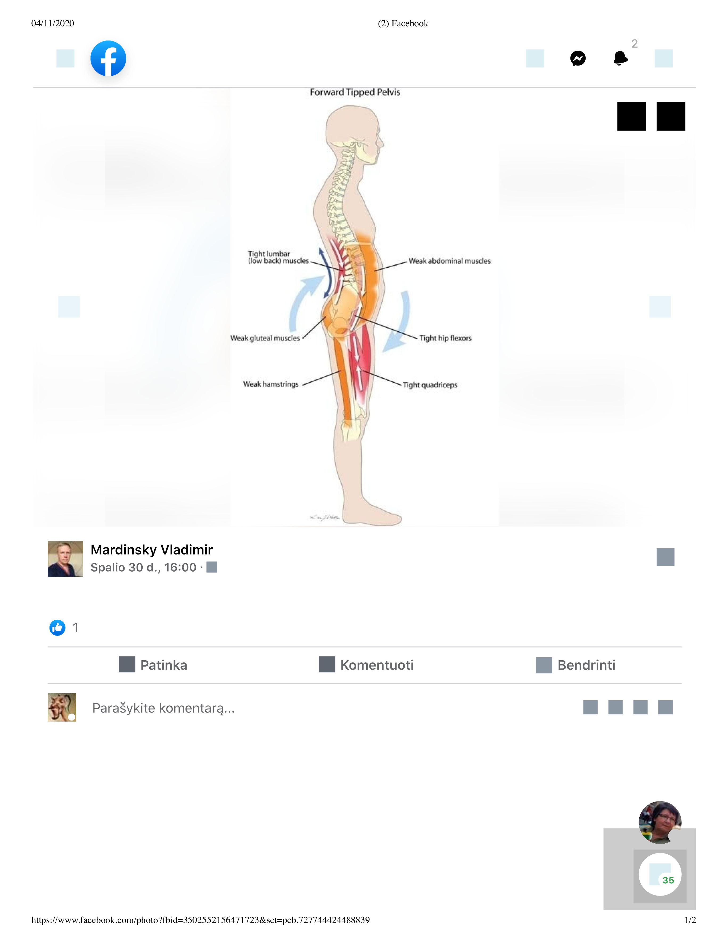
Apatinis kryžminis sindromas
-toninių raumenų (klubinio juosmens, nugaros tiesiamojo, kriaušinio, tiesojo šlaunies, plačiosios fascijos tempiamojo, kvadratinio juosmens, šlaunies pritraukiamųjų ir šlaunies užpakalinių raumenų) sutrumpėjimas;
- fazinių raumenų (didžiojo, vidurinio ir mažojo sėdmens, pilvo raumenų) silpnumas.

Slide 34
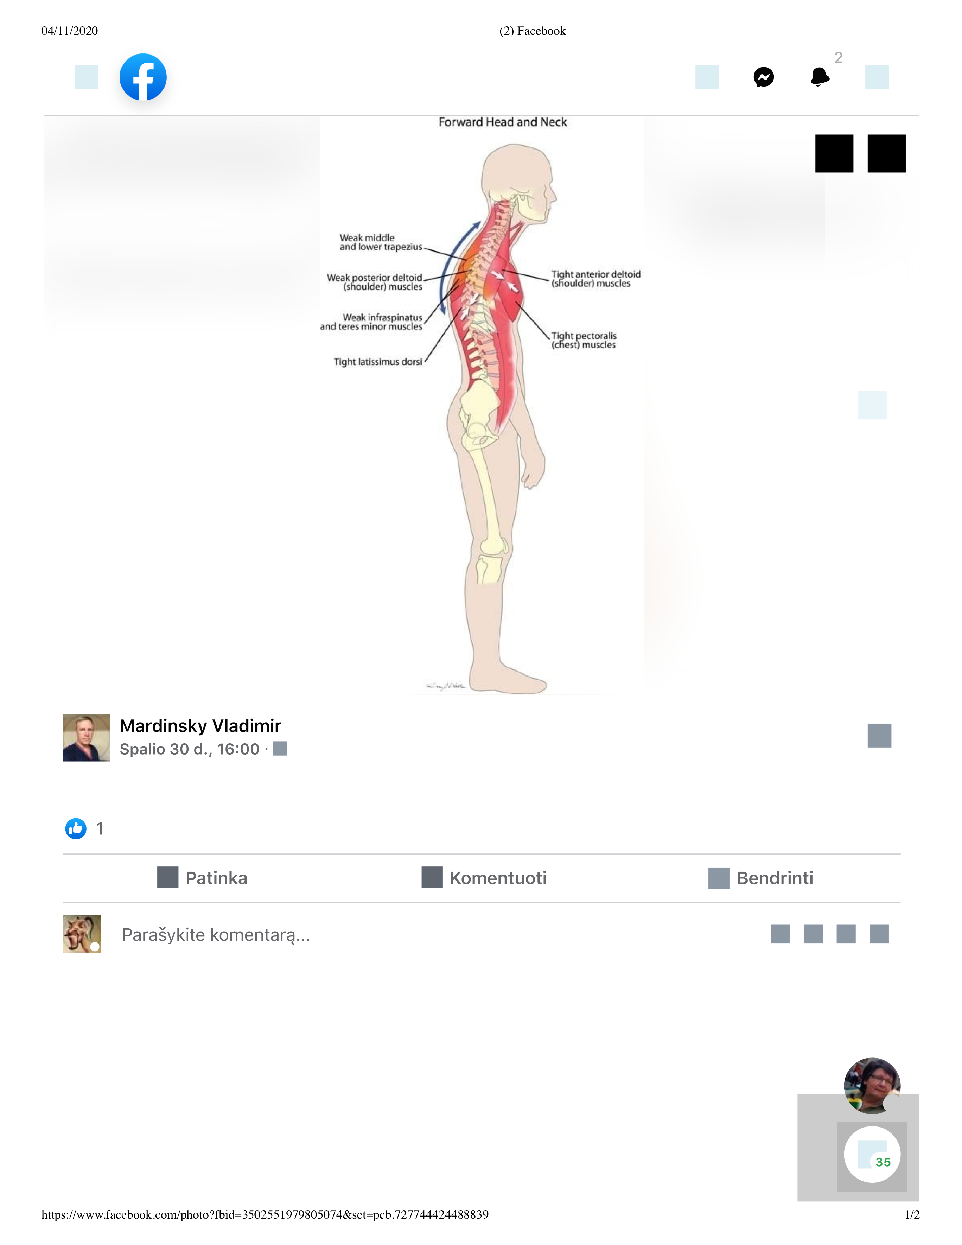
Viršutinis kryžminis sindromas
-toninių raumenų (trapecinio raumens viršutinės dalies, didžiojo ir mažojo krūtinės raumens, keliamojo mentės, laiptinių raumenų) sutrumpėiimas;
- fazinių raumenų (giliųjų kaklo lenkiamųjų, apatinės trapecinio raumens dalies, priekinio dantytojo raumens) silpnumas.

Slide 35
Masažas, esant skausmams juosmeninėje dalyje (kryžminis sindromas)
Masažuojama (atpalaiduojant), tempiama liemens raumenys, keturgalvis šlaunies raumuo
Masažuojama (aktyvinant) sėdmens raumenys, pilvo raumenys.
SKAUDA JUOSMENĮ- MASAŽUOK IR PILVĄ.

